Slide 1
Project Jump
Entwicklung eines Systems zur Sprungerkennung mittels ESP32-WROOM und ADXL345

Slide 2
Warum dieses Projekt?
Herausforderung:
Automatische Sprungerkennung für interaktive Anwendungen
Realisierung einer einfachen Verbindung zwischen Hardware und Software
Ziel:
Erkennung eines Sprungereignisses mittels ESP32-WROOM und ADXL345 und Simulation eines Tastendrucks der Leertaste zur Steuerung eines einfachen Spiels

Slide 3
Systemarchitektur
Powerbank: Liefert Stromversorgung für ESP32-WROOM und ADXL345.
Sensor (ADXL345): Misst die Beschleunigung.
ESP32-WROOM: Analysiert die Daten und erkennt Sprünge mithilfe eines Schwellenwertes.
Lautsprecher (Piezo-Speaker 16R): Gibt auditives Feedback bei Kalibrierung und Sprünge.
Bluetooth-Kommunikation: Sendet „Sprung“-Signale an den Laptop.
Laptop: Simuliert das Drücken der Leertaste mittels Python-Bibliothek.
Spiel: Reagiert auf (simulierten) Tastendruck der Leertaste und lässt den Dino springen.

Slide 4
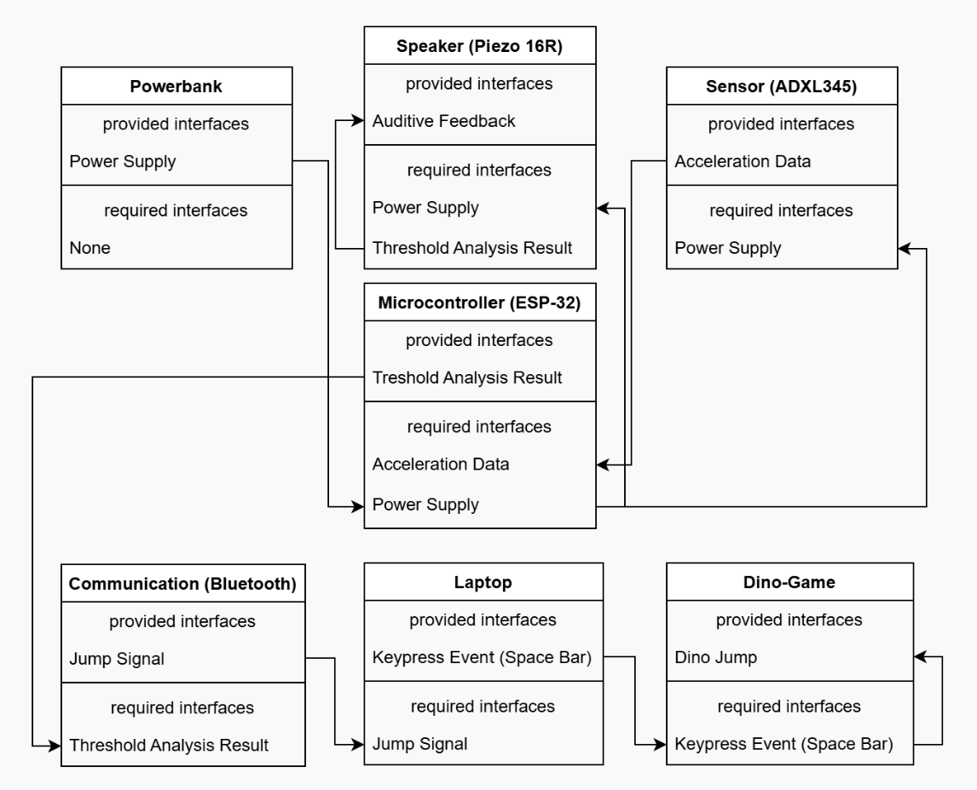
Komponentendiagramm

Slide 5
Herausforderungen
Herausforderungen:
Zuverlässige Schwellenwertbestimmung
Verzögerung
Lösungen:
Schwellenwertbestimmung mittels fünf Kalibriersprüngen
Testungen mit verschiedenen Softwarestrukturen

Slide 6
Fazit & Ausblick
Fazit:
Erfolgreiche Integration von Hardware und Software
Effiziente Sprungerkennung für interaktive Anwendungen
Ausblick:
Verbesserung der Sensorgenauigkeit
Minimierung der Verzögerung
Integration von Doppelsprüngen („Leertaste gedrückt halten“)
Ducken (Vögel im Spiel)

